Slide 1
라즈베리파이 & 아두이노

Slide 2
라즈베리파이 특징
1. 신용카드 크기의 작고 독자적 동작이 가능한 초소형 컴퓨터
2. 저렴한 가격(국내 대략 5만원 대의 가격)
3. 다양한 운영체제 지원(기본적으로 리눅스계열 OS 지원)
3. PC 주변기기 활용 가능(USB 연결단자를 통하여 마우스, 키보드 연결이 가능하다)
4. GPID 지원하여 각종 센서 및 소자들의 제어가 가능하다.

Slide 3
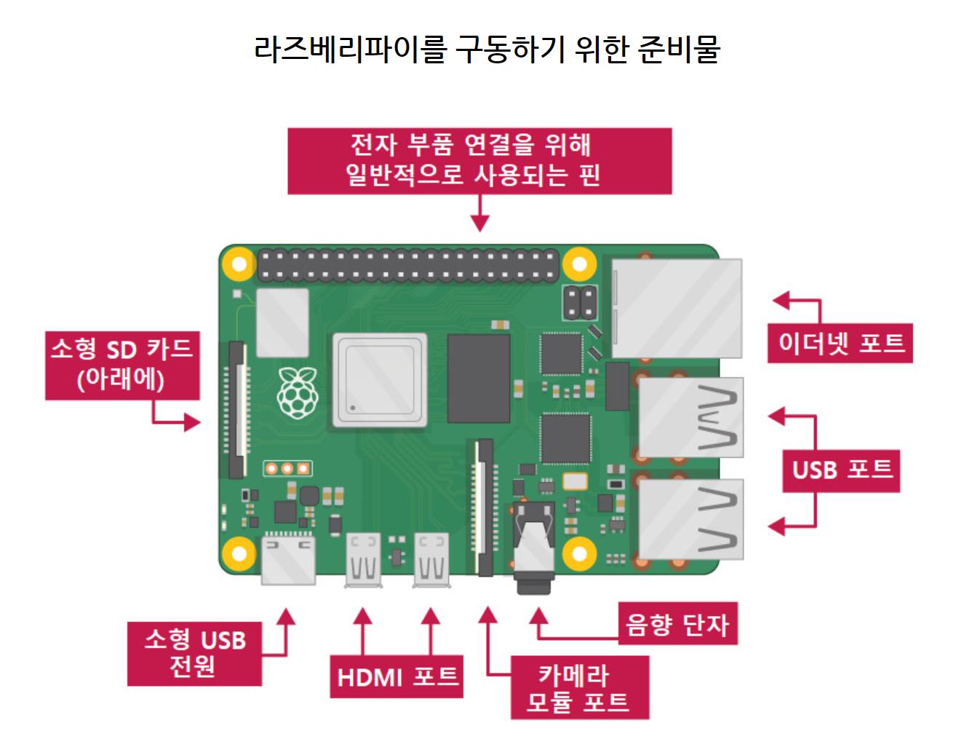
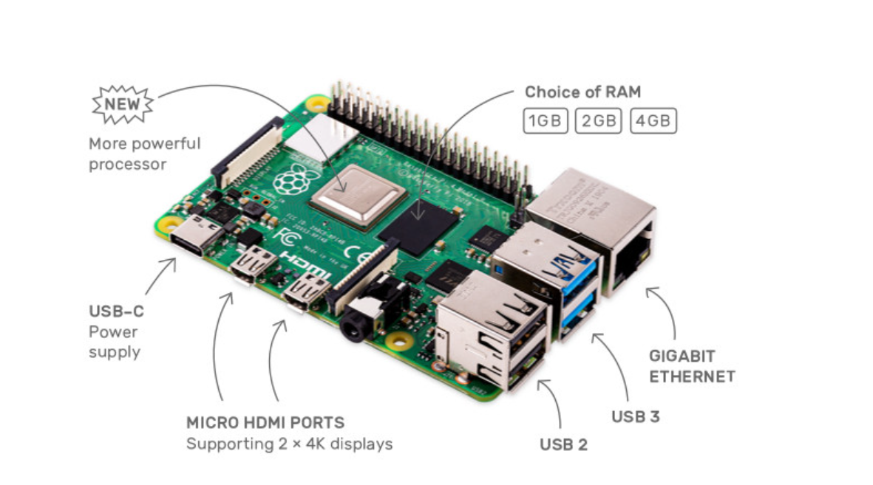
라즈베리파이 구성

Slide 4
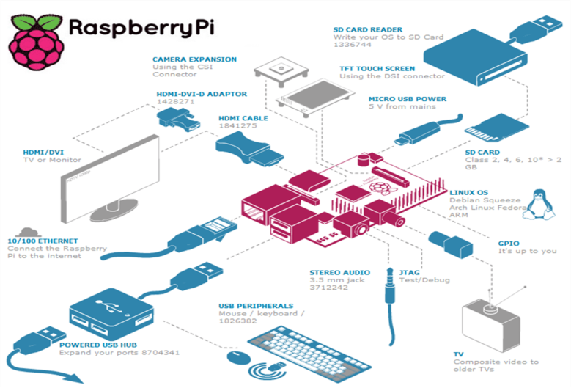
Raspberry Pi (라즈베리파이) 를 컴퓨터처럼 사용하기 위해서는 몇 가지 주변 장치들이 필요합니다. 모니터, 키보드, 마우스는 물론이고, HDMI (혹은 Micro-HDMI) 케이블, 전원 연결선, 그리고 SD (혹은 Micro-SD) 카드가 필요합니다. 앞서 말씀드린 주변 장치들을 Raspberry Pi (라즈베리파이) 에 연결하면 완전한 컴퓨터로 사용할 수 있게 됩니다

Slide 5
라즈베리파이 사용 구성필수품
SD카드
모니터
마우스
키보드
HDMI
전원연결선

Slide 6
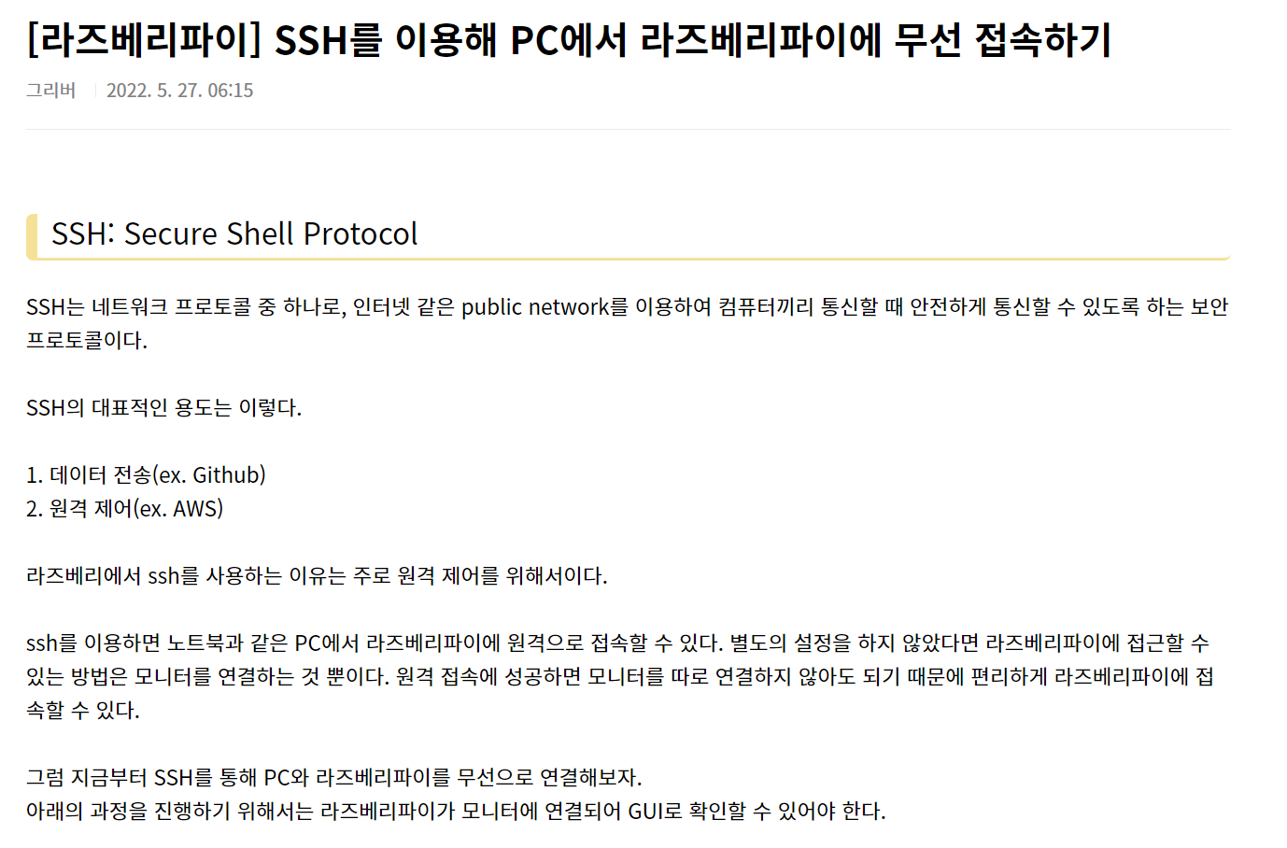
라즈베리파이 무선통신

